Slide 1
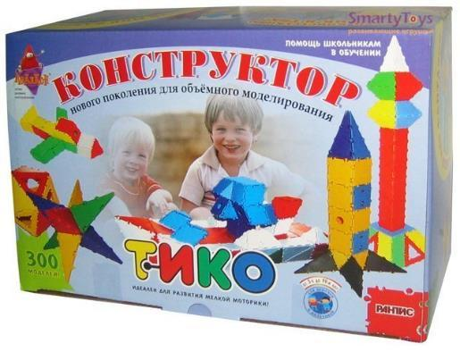
Структурное подразделение «Детский сад комбинированного вида «Аленький цветочек» МБДОУ "Детский сад "Планета детства" комбинированного вида»
«Реализация конструктора «ТИКО» в ДОУ»
Подготовила:
Платонова О.А.

Slide 2
«Дети охотно всегда чем-нибудь занимаются. Это весьма полезно, а потому не только не следует этому мешать, но нужно принимать меры к тому, чтобы всегда у них было, что делать»
Ян Амос Коменский

Slide 3
Краткий экскурс в историю
По инициативе Фонда содействия развитию малых форм предприятий в научно-технической сфере с 2002 года научно-производственное объединение «РАНТИС» изготовило Конструктор для объемного моделирования «ТИКО»
Автор технологии ТИКО-моделирования
Логинова Ирина Викторовна

Slide 4
– это Трансформируемый Игровой Конструктор для Обучения

Slide 5
Новые Федеральные Государственные Образовательные Стандарты
Регулятивные умения
планировать и организовать собственную деятельность в процессе конструирования
Познавательные умения
изучать информацию о конструируемой фигуре
анализировать структуру фигуры
- представлять фигуру в пространстве
Коммуникативные умения
договариваться, взаимодействовать друг с другом в процессе совместного конструирования
Личностные умения
- оценивать конструкцию фигуры, анализировать ее достоинства и недостатки

Slide 6
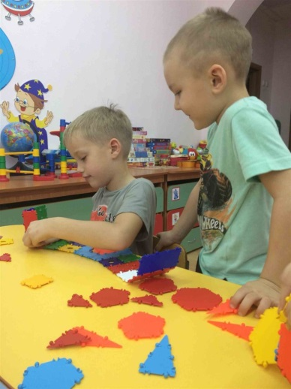
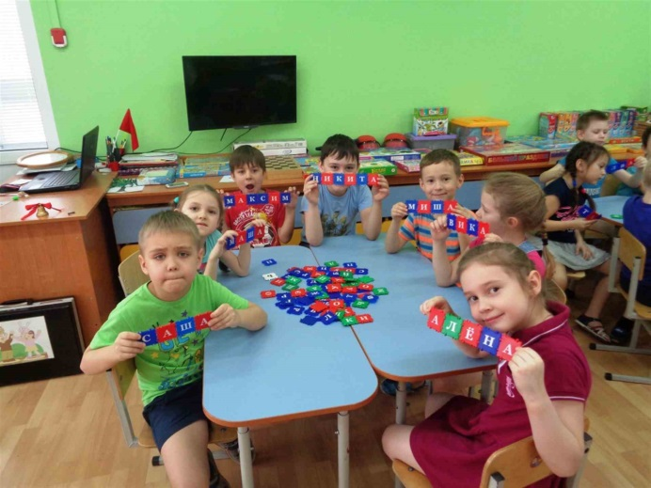
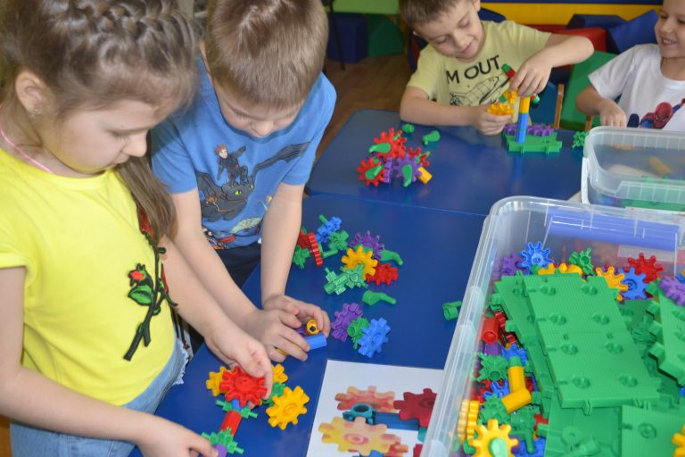
Возрастные особенности
Приёмы конструирования из деталей конструктора ТИКО просты и доступны ребёнку дошкольного возраста, начиная с младшего дошкольного возраста, и позволяют выполнить постройки почти на любую тематику
Усложняя задания конструктор ТИКО можно использовать в средней группе, а также с старшей и подготовительной

Slide 7
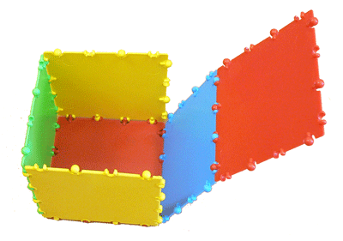
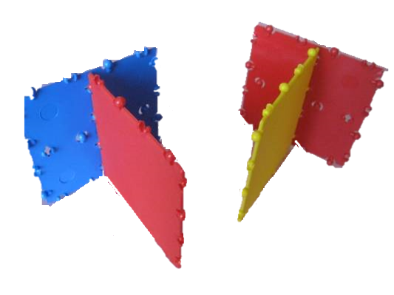
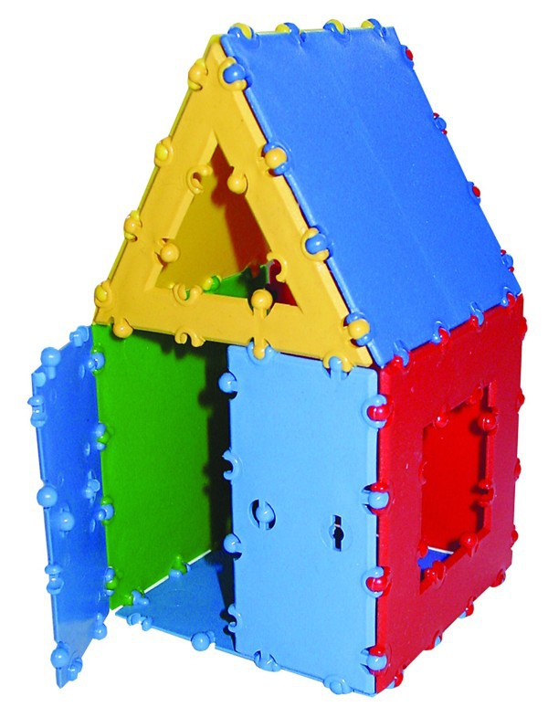
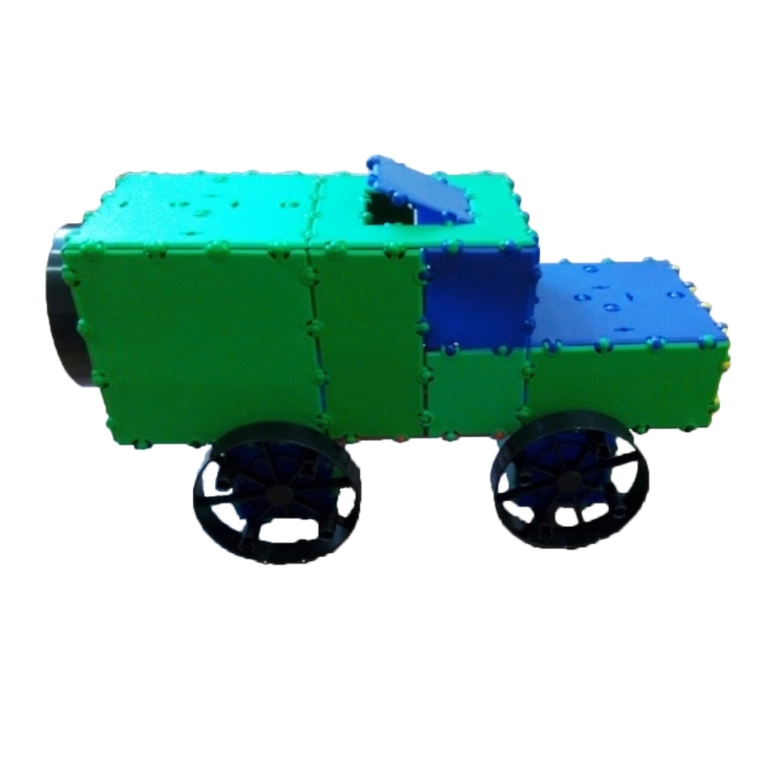
Конструктивные особенности ТИКО

Slide 8
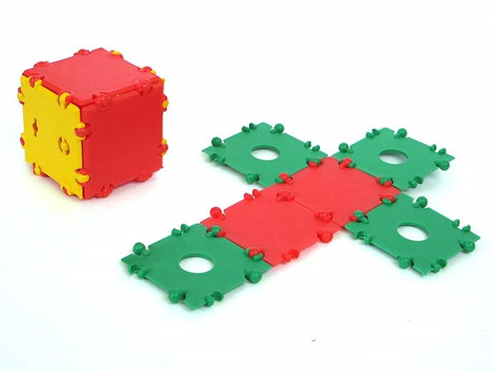
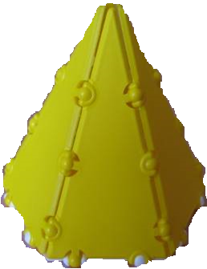
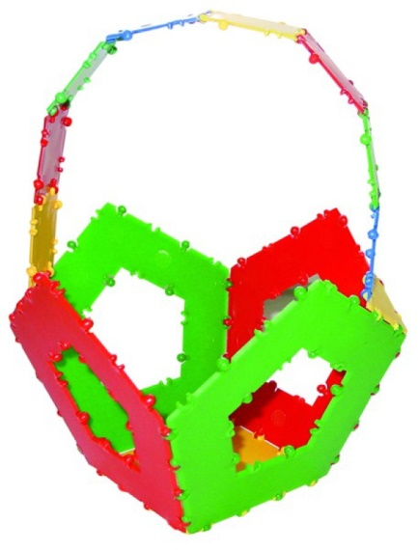
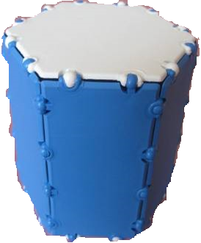

Slide 9
Что развивает ТИКО?
Т творческие умения
И интеллектуальные умения
К коммуникативные умения
О организаторские и
оценочные умения

Slide 11
Задачи конструкторов ТИКО:
Образовательная: • систематизируют знания детей о геометрических представлениях (за счёт целостного видения фигуры); • способствуют лучшему восприятию информации (за счёт интеграции зрительного и тактильного восприятия); • формируют навыки пространственного, абстрактного и логического мышления. Развивающая: • улучшают моторику рук (за счёт постоянной работы с деталями конструктора); • развивают творческие способности (возможность создавать оригинальные конструкции); • прививают художественный вкус и эстетическое восприятие (за счёт яркости и многообразия получаемых цветовых решений). Воспитательная: • воспитывают интерес к предмету (за счёт необычной формы задания); • тренируют дисциплину (за счёт сильной вовлечённости в создание проекта). • стремясь добиться определенного результата, ребенок ставится настойчивым и целеустремленным.

Slide 12
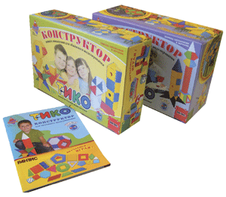
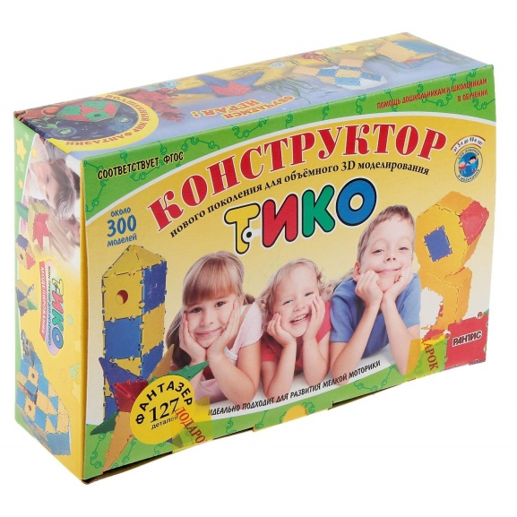
Существует 12 наборов конструктора ТИКО
1. Фантазёр
2. Геометрия
3. Школьник
4. Архимед
5. Класс
6. Шары
7. Платоновы тела
8. Малыш
9. Арифметика
10. Грамматика
11. Эрудит
12. Английский язык

Slide 13
Состав конструктора ТИКО
квадрат,
длина стороны - 5 см.
треугольник равносторонний,
длина стороны - 5 см.
квадраты с отверстиями,
длина стороны - 5 см.
треугольник равнобедренный

Slide 14
Состав конструктора ТИКО
прямоугольник
трапеция
прямоугольник
с отверстиями
ромб

Slide 15
Состав конструктора ТИКО
треугольник равносторонний,
длина стороны – 10 см.
треугольник равнобедренный
треугольник с отверстием,
длина стороны – 10 см.
пятиугольник
и шестиугольник

Slide 16
Состав конструктора ТИКО
квадрат,
длина стороны - 10 см.
квадраты с отверстиями ,
длина стороны - 10 см.

Slide 17
Состав конструктора ТИКО
Состав конструктора ТИКО
пятиугольник с отверстием,
длина стороны – 10 см.
восьмиугольник с отверстием,
длина стороны – 5 см.

Slide 18
Состав конструктора ТИКО
цифры и
арифметические знаки
буквы и знаки препинания

Slide 19
Конструктивные особенности ТИКО
Конструктор для объемного моделирования «ТИКО» представляет собой скомплектованные в наборы многоугольники, которые соединяются между собой, создавая двух- и трехмерные фигуры и тела

Slide 20
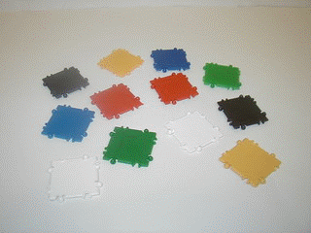
Конструктивные особенности ТИКО
Можно сначала собрать плоскую фигуру, например, развертку куба, а затем перейти в пространство или объем. Поднимая грани-квадраты и соединяя их, собираем куб

Slide 21
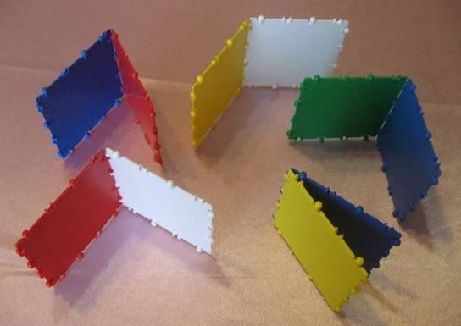
Конструктивные особенности ТИКО
Шарнирное соединение ТИКО-деталей позволяет скреплять многоугольники
под любым углом
и вращать их один относительно другого

Slide 22
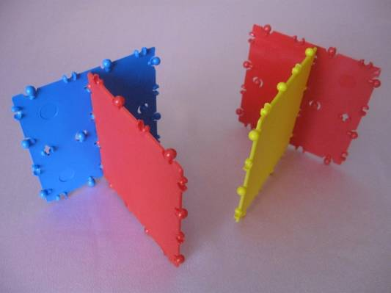
Конструктивные особенности ТИКО
Наличие дополнительных креплений на некоторых деталях ТИКО делает возможным их перпендикулярное соединение

Slide 23
Конструктивные особенности ТИКО
Отверстия внутри больших фигур конструктора можно использовать как «окошко» или «дверной проем» при сборе игровых форм

Slide 24
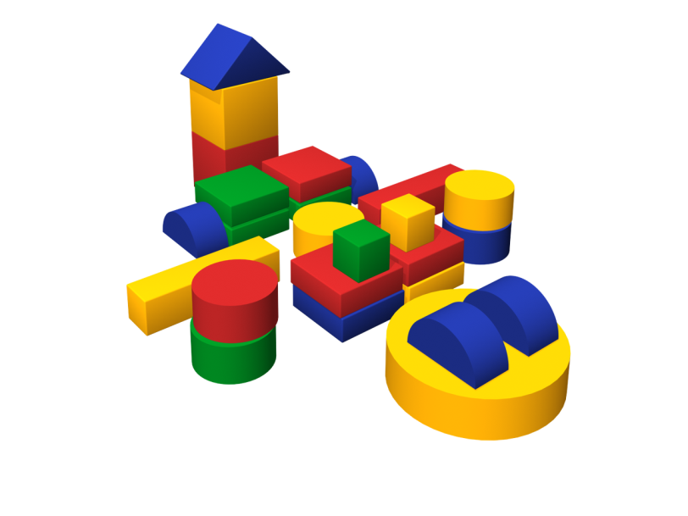
ТИКО - это мир фантазий! Мир идей, разнообразий. Изучая схемы в нём, Может получиться дом. Или мы построим замок, Где живёт большой дракон. Он принцессу сторожит И огнём на всех рычит. ТИКО, руки развивает И мечтать нам не мешает. И скажу про ТИКО я Это лучшая игра!

